Slide 1
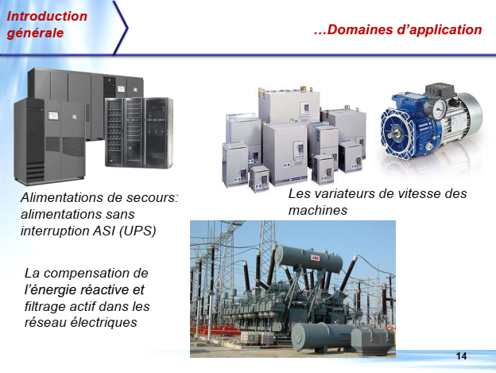

Université de
Abdelhafid Boussouf Mila
جامعة عبد الحفيظ
بوالصوف ميلة
1ère Année Master électromécanique
Institut des Sciences et Technologie
Cours: Commande des machines électriques
Chapitre 03: Commande des machines asynchrones
Dr: HIMOUR Kamal

Slide 2
CHAP. III Commande des machines asynchrones
Commande scalaire
1. Introduction
La machine asynchrone , en raison de son faible cout et sa robustesse est actuellement la machine la plus utilisée pour réaliser des variateurs de vitesse
De par sa structure, la machine asynchrone possède une particularité par rapport à la machine à c.c et aux machines synchrones
En effet l’alimentation effectuée seulement sur une armature fait que le même courant crée le flux et le couple , ainsi les variations du couple provoquent les variations du flux
Ce couplage rend le modèle de la machine asynchrone non linéaire et sa commande est complexe

Slide 3
CHAP. III Commande des machines asynchrones
Commande scalaire
1. Introduction
Il existe deux types de commande de la machine asynchrone :
1. La commande scalaire où l’on s’intéresse au contrôle des grandeurs physique de la
MAS en module uniquement (exemple : flux, courant……..).
2. la commande vectorielle où le contrôle est plutôt porté sur le module et la phase de ces grandeurs.
Le choix de telle ou telle méthode de contrôle est fait en fonction de l’application envisagée selon les critère-économique qui se résument globalement dans le rapport coût-rendement du groupe à vitesse variable.

Slide 4
CHAP. III Commande des machines asynchrones
Commande scalaire
1. Introduction
Commande scalaire | Commande vectorielle
Basée sur le modèle régime permanent + Simple à implanter - Dynamique lente | Basée sur le modèle transitoire + Précise et rapide + Contrôle du couple à l'arrêt - Chère (encodeur incrémental ou estimateur de vitesse, DSP…)
Contrôle des grandeurs en amplitude | Contrôle des grandeurs en amplitude et en phase

Slide 5
CHAP. III Commande des machines asynchrones
Commande scalaire
1. La commande scalaire
La commande scalaire est la plus ancienne et la plus rustique correspond à des applications n’exigeant que des performances statique et dynamique moyennes
Plusieurs commandes scalaires existent selon que l'on agit sur le courant ou sur la tension.
Elles dépendent surtout de la topologie de l'actionneur utilisé (onduleur de tension ou de courant).
L'onduleur de tension étant maintenant le plus utilisé en petite et moyenne puissance, c'est la commande en V/f (V sur f) qui est la plus utilisée.

Slide 6
CHAP. III Commande des machines asynchrones
Commande scalaire
1. La commande scalaire
Le principe de la commande scalaire d'un moteur asynchrone est de conserver le couple moteur maximal et constant en imposant un flux constant (ce qui revient à imposer une loi Vs/f constante) dans la machine en régime permanent par l'action simultanée sur la fréquence (pulsation) et la tension d’alimentation statorique.
Cette loi de commande permet de varier la vitesse de la machine sur une large plage. Plusieurs variantes de commandes scalaires peuvent être envisagées selon que l’on agit sur le courant ou sur la tension.

Slide 7
CHAP. III Commande des machines asynchrones
Commande scalaire
Commande en tension
- La commande scalaire en tension est réalisée en contrôlant les tensions de la MAS par
action sur un onduleur MLI de tension contrôlé en tension par MLI triangulo-sinusoïdale.
Cette commande est plus utilisée en petites et moyennes puissances
Commande en courant
- La commande scalaire en courant est réalisée en contrôlant les courants de la MAS par
action sur un onduleur MLI de tension contrôlé en courant par MLI à hystérésis.
Cette commande est souvent utilisée en petites et moyennes puissances.

Slide 8
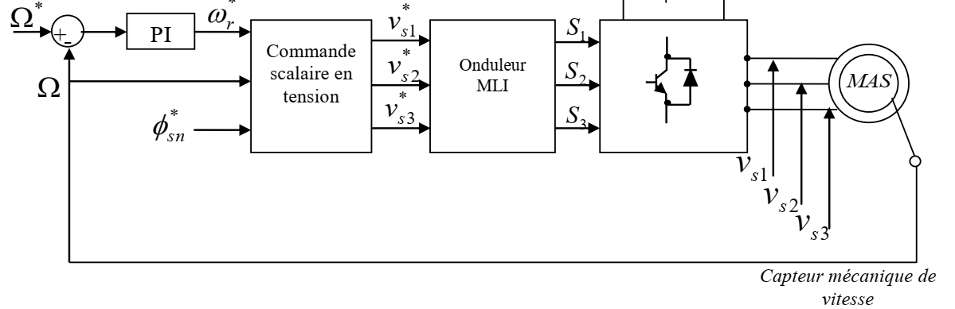
CHAP. III Commande des machines asynchrones
Commande scalaire
2.1. Commande scalaire en tension
Pour contrôler le couple électromagnétique de la machine asynchrone alimentée en tension par un onduleur MLI de tension contrôlé en tension par MLI triangulo-sinusoïdale, il faut maintenir le flux statorique constant par le contrôle de la pulsation rotorique ωr

Slide 9


CHAP. III Commande des machines asynchrones
Commande scalaire
2.1. Commande scalaire en tension
Le circuit de commande de ce schéma comporte trois parties essentielles:
la régulation de la vitesse nécessaire pour avoir la pulsation rotorique de référence,
la loi de commande scalaire pour construire les tensions de références statoriques,
la technique MLI triangulo-sinusoïdale pour la génération des signaux de commandes des interrupteurs de l'onduleur.
2.1. 1. La loi de commande
En régime permanent, la tension statorique est donnée par:
En fortes vitesses la chute de tension ohmique RsIs est négligeable devant Vs . Dans ce cas, la
tension et le flux statorique sont liés donc par la relation suivante :

Slide 10
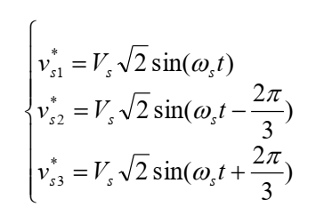

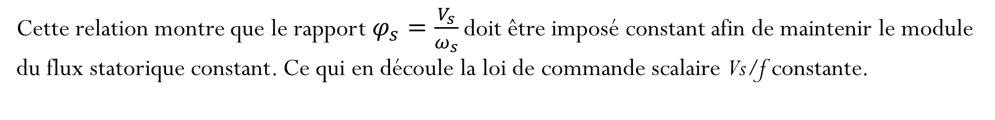
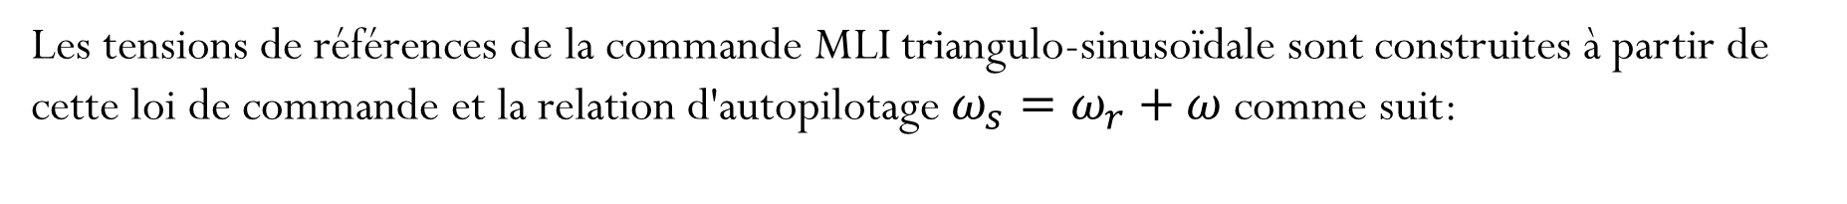
CHAP. III Commande des machines asynchrones
Commande scalaire
2.1. Commande scalaire en tension
Cette relation montre que le rapport $φ_{s}=\frac{V_{s}}{ω_{s}}$doit être imposé constant afin de maintenir le module du flux statorique constant. Ce qui en découle la loi de commande scalaire Vs/f constante.
Les tensions de références de la commande MLI triangulo-sinusoïdale sont construites à partir de cette loi de commande et la relation d'autopilotage $ω_{s}=ω_{r}+ω$ comme suit:

Slide 11

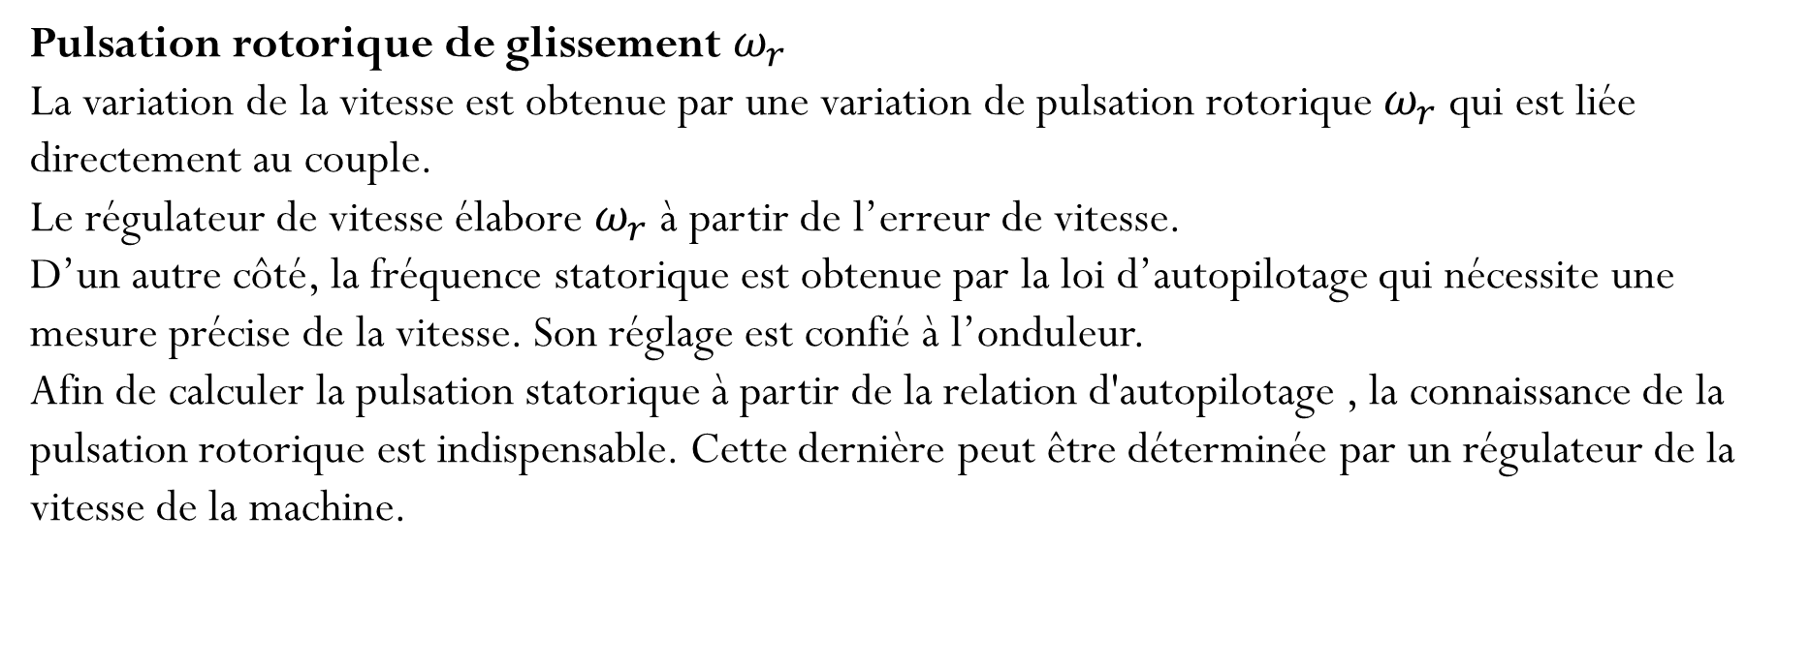
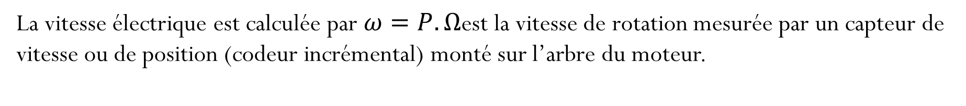
CHAP. III Commande des machines asynchrones
Commande scalaire
2.1. Commande scalaire en tension
Pulsation rotorique de glissement $ω_{r}$
La variation de la vitesse est obtenue par une variation de pulsation rotorique $ω_{r}$ qui est liée directement au couple.
Le régulateur de vitesse élabore $ω_{r}$ à partir de l’erreur de vitesse.
D’un autre côté, la fréquence statorique est obtenue par la loi d’autopilotage qui nécessite une mesure précise de la vitesse. Son réglage est confié à l’onduleur.
Afin de calculer la pulsation statorique à partir de la relation d'autopilotage , la connaissance de la pulsation rotorique est indispensable. Cette dernière peut être déterminée par un régulateur de la vitesse de la machine.
La vitesse électrique est calculée par $ω=P.Ω$est la vitesse de rotation mesurée par un capteur de vitesse ou de position (codeur incrémental) monté sur l’arbre du moteur.

Slide 12
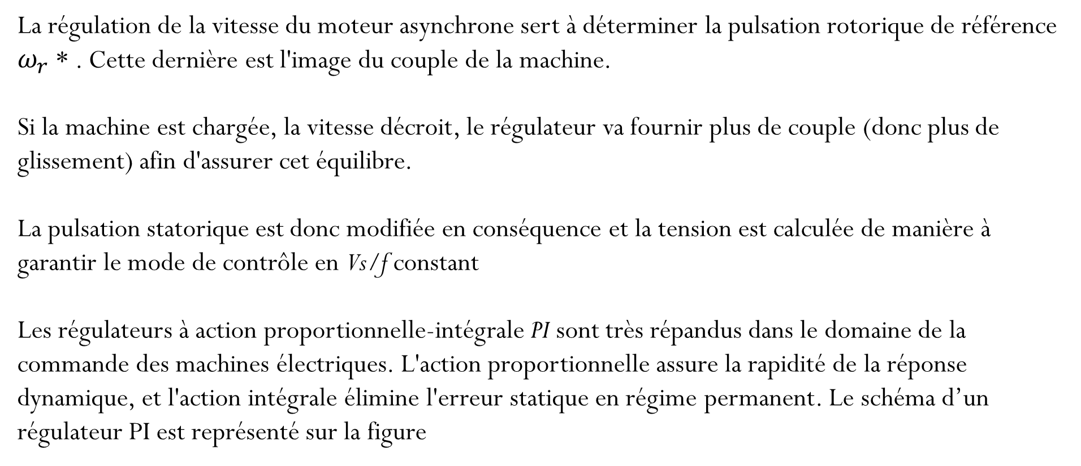
CHAP. III Commande des machines asynchrones
Commande scalaire
2.1. Commande scalaire en tension
Régulation de la vitesse
La régulation de la vitesse du moteur asynchrone sert à déterminer la pulsation rotorique de référence $ω_{r}$ * . Cette dernière est l'image du couple de la machine.
Si la machine est chargée, la vitesse décroit, le régulateur va fournir plus de couple (donc plus de glissement) afin d'assurer cet équilibre.
La pulsation statorique est donc modifiée en conséquence et la tension est calculée de manière à garantir le mode de contrôle en Vs/f constant
Les régulateurs à action proportionnelle-intégrale PI sont très répandus dans le domaine de la commande des machines électriques. L'action proportionnelle assure la rapidité de la réponse dynamique, et l'action intégrale élimine l'erreur statique en régime permanent. Le schéma d’un régulateur PI est représenté sur la figure

Slide 13
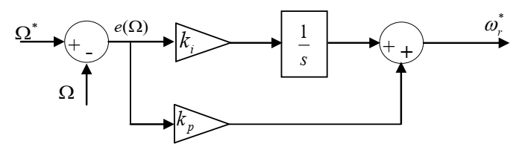

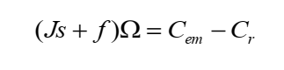


CHAP. III Commande des machines asynchrones
Commande scalaire
2.1. Commande scalaire en tension
Régulation de la vitesse
Etant donné que le couple résistant est souvent inconnu, les paramètres k p et ki du régulateur PI sont calculées en le considérant comme perturbation , Dans ce cas, en négligeant le couple résistant

Slide 14
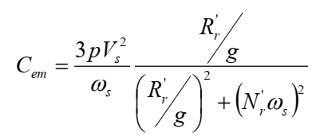
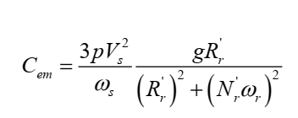
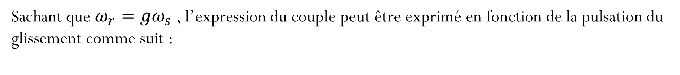
CHAP. III Commande des machines asynchrones
Commande scalaire
2.1. Commande scalaire en tension
Régulation de la vitesse
Le couple électromagnétique en régime permanent est donné par:
Sachant que $ω_{r}=gω_{s}$ , l’expression du couple peut être exprimé en fonction de la pulsation du glissement comme suit :

Slide 15

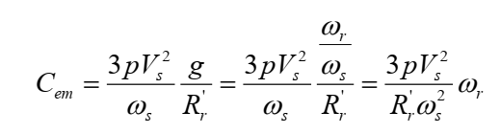


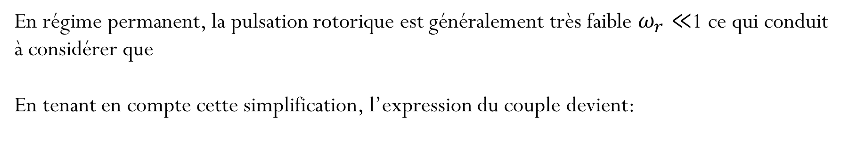
CHAP. III Commande des machines asynchrones
Commande scalaire
2.1. Commande scalaire en tension
Régulation de la vitesse
En régime permanent, la pulsation rotorique est généralement très faible $ω_{r}≪$1 ce qui conduit
à considérer que
En tenant en compte cette simplification, l’expression du couple devient:
Cette relation montre qu’à flux statorique constant $\frac{V_{s}}{ω_{s}}=Cte$ la pulsation rotorique est l'image
du couple. Dans ce cas de figure, l’expression simplifiée du couple peut être aussi exprimée:

Slide 16
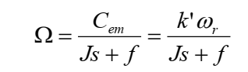

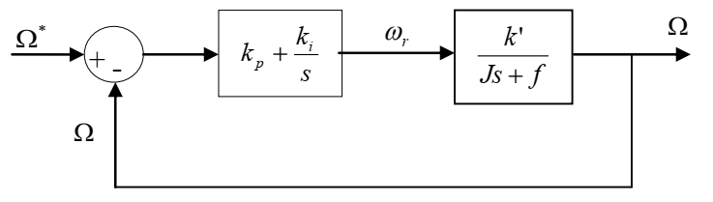
CHAP. III Commande des machines asynchrones
Commande scalaire
2.1. Commande scalaire en tension
Régulation de la vitesse
A partir de cette équation, la fonction de transfert reliant la vitesse à la pulsation rotorique est:
La chaîne de régulation de vitesse peut être représentée par le schéma fonctionnel

Slide 17

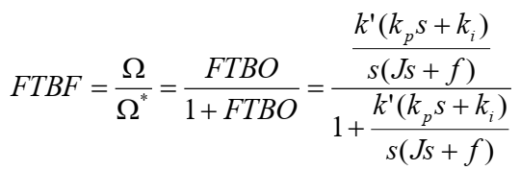
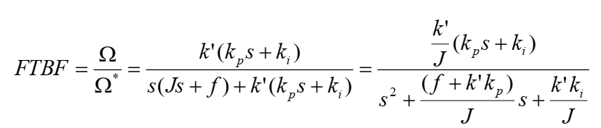
CHAP. III Commande des machines asynchrones
Commande scalaire
2.1. Commande scalaire en tension
Régulation de la vitesse
La Fonction de Transfer en boucle ouvert (FTBO) du système
La Fonction de Transfer du système en boucle fermé (FTBF) est:

Slide 18

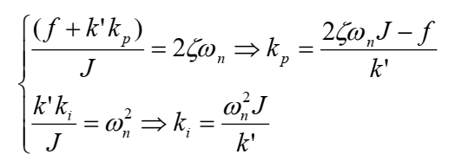
CHAP. III Commande des machines asynchrones
Commande scalaire
2.1. Commande scalaire en tension
Régulation de la vitesse
Soit la fonction de transfert d’un système désiré de 2éme ordre :
Par identification du polynôme caractéristique de la FTBF (dénominateur de la FTBF) avec le polynôme caractéristique du système désiré

Slide 19
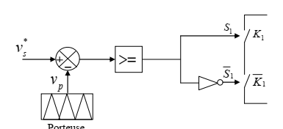
CHAP. III Commande des machines asynchrones
Commande scalaire
2.1. Commande scalaire en tension
Génération des signaux de contrôle par MLI triangulo-sinusoïdale
La méthode de la MLI triangulo-sinusoïdale au MLI sinusoïdale(En anglais: Sinusoidal Pulse Width Modulation, SPWM) consiste à comparer une onde de référence dite modulatrice avec une onde triangulaire dite porteuse d’une amplitude et d’une fréquence fixées.
Ce contrôle peut être met en œuvre par un comparateur qui à partir de l’écart entre la tension de référence et la porteuse détermine les signaux de commande des interrupteurs
La sortie du comparateur fournit l’ordre de commande des interrupteurs

Slide 20
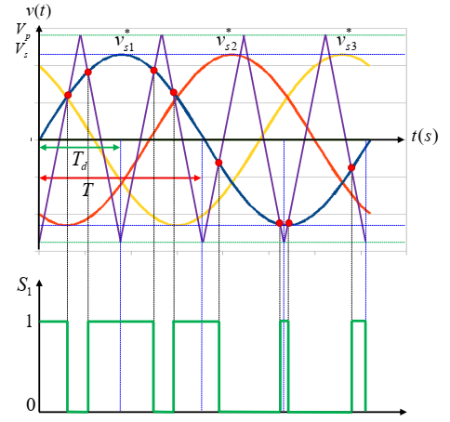
CHAP. III Commande des machines asynchrones
Commande scalaire
2.1. Commande scalaire en tension
Génération des signaux de contrôle par MLI triangulo-sinusoïdale
Le signal de commande S1 égale à 1 si la tension de référence vs* est supérieure à la porteuse vp et 0 dans le cas contraire

Slide 21


CHAP. III Commande des machines asynchrones
Commande scalaire
2.1. Commande scalaire en tension
Génération des signaux de contrôle par MLI triangulo-sinusoïdale
Cette technique est connue par ses deux paramètres:
- Le coefficient de réglage en tension (taux de la modulation) est défini par le rapport entre
l’amplitude de la tension de référence (Vs)et celle de la porteuse :
- L’indice de modulation m est défini comme étant le rapport entre la fréquence de la porteuse ( fp) et la fréquence du signal de référence ( f)

Slide 22
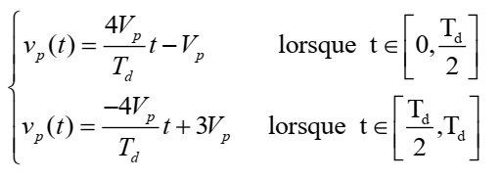
CHAP. III Commande des machines asynchrones
Commande scalaire
2.1. Commande scalaire en tension
Génération des signaux de contrôle par MLI triangulo-sinusoïdale
Equation de la porteuse
Afin de générer à la sortie un signal de forme proche de la référence, il faut un nombre suffisant de période de découpage dans une période du signal de référence, c’est à dire un nombre suffisant d’intersections entre la porteuse et le signal de référence.
Lorsque la fréquence de découpage est très grande devant la fréquence du signal de référence, ce dernier peut être considérée comme quasiconstant pendant une période de découpage et peut être considérée comme valeur moyenne.

Slide 23
CHAP. III Commande des machines asynchrones
Commande scalaire
2.1. Commande scalaire en tension
Remarques
A basses vitesses la tension Vs prend des valeurs faibles et par conséquence la chute de
tension ohmique ne peut pas être négligée devant cette dernière; donc cette loi de commande n’est pas valable pour les faibles vitesses, c.-à-d. pour les faibles valeurs de la pulsation ωs .
D’autre part, pour assurer à tout instant un couple maximal, le flux doit être maintenu à sa
valeur nominale. Mais le flux ne peut être maintenu constant lorsque la MAS fonctionne dans
un régime à grandes vitesses (en survitesse). En effet, au-delà de la vitesse nominale, la tension reste à sa valeur nominale et le rapport Vs/ f décroît ce qui provoque une diminution du
couple maximal que peut produire la machine. Dans ce cas, le flux n’étant plus constant; on est en régime de défluxage en régime de survitesses

Slide 24
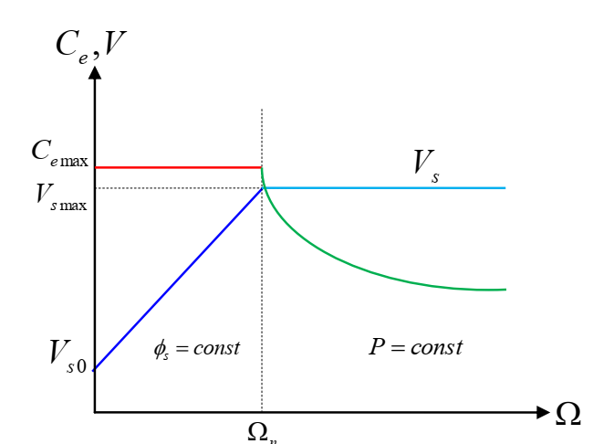
CHAP. III Commande des machines asynchrones
Commande scalaire
2.1. Commande scalaire en tension
Remarques
Pour corriger cette loi de commande il est nécessaire de compenser à basses vitesses le terme RsIs en ajoutant un terme Vs0 additionnel à la loi donnant la tension Vs en fonction de la fréquence et d'utiliser le défluxage en survitesses.
Mode A: Commande scalaire d'une MAS avec flux statorique constant (couple constant). Ce mode est valable pour des vitesses inférieures à la vitesse nominale .
Mode B: Commande scalaire d'une MAS avec tension constante (puissance constante). Ce mode est valable pour des vitesses au-delà de la vitesse nominale. Dans ce mode le flux décroit et la machine fonctionne en mode de défluxage.

Slide 25
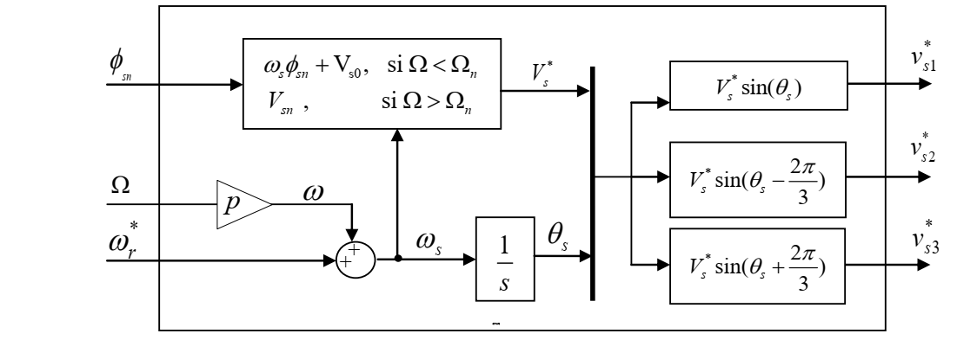
CHAP. III Commande des machines asynchrones
Commande scalaire
2.1. Commande scalaire en tension
Schéma de principe de la construction des tensions de références statoriques par la loi de commande scalaire en tension

